Slide 1
第2章 统一建模语言UML概述
本章学习目标
了解模型的概念、作用、建模原则
了解UML的概念及发展历史
掌握UML的构成
理解模型图与视图之间的关系
了解UML2.0的新增特性
了解各种模型图如何统一地表述一个软件系统

Slide 2
第2章 统一建模语言UML概述
2.1 UML概述
2.1.1 建模的概述
2.1.2 UML的概念
2.1.3 UML的发展史
2.2 UML的构成
2.2.1 UML的构成
2.2.2 UML的模型图与视图
2.3 UML2.0的新增特性
2.4 一个实际案例

Slide 3
第2.1.1节 建模的概述
模型
为了理解事物而对事物做出的一种抽象，是对事物规范的、无歧义的描述；忽略了非本质的细节
从软件开发层面上讲，事物就是一个软件系统；非本质的细节可以是：使用什么样的编程语言，变量的命名及类型，函数之间调用的参数，等等

Slide 4
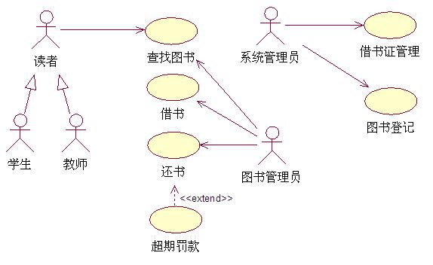
第2.1.1节 建模的概述
图书管理系统的模型

Slide 5
第2.1.1节 建模的概述
模型的分类
数学模型：例如，导数公式
描述模型：例如，自然语言的需求报告
图形模型：例如，上述的用例图

Slide 6
第2.1.1节 建模的概述
模型的作用
精确捕获需求，使各方面的利益相关者能够理解并达成一致
便于用户和各个领域的专家审查
降低系统的复杂度
提高开发效率和质量
作为维护和升级的支撑文档

Slide 7
第2.1.1节 建模的概述
建模的原则
准确原则
分层原则
分治原则
标准原则

Slide 8
第2.1.2节 UML的概念
UML的涵义
UML是Unified Modeling Language（统一建模语言）的首字母缩写词
UML的定义
UML是对软件密集型系统中的制品进行可视化、详述、构造和文档化的语言

Slide 9
第2.1.2节 UML的概念
制品（artifact）
是指软件开发过程中产生的各种各样的产物
例如，模型、文档、源代码、测试用例、可运行的软件产品等
可视化
定义了一系列的图形符号。每个符号都有明确的语义和语法

Slide 10
第2.1.2节 UML的概念
详述
UML所建的模型是精确地、无歧义的、完整的
构造
UML描述的模型可以映射成编程语言
文档化
UML提供需求分析、软件系统分析、设计、实现与测试、项目管理等所有环节的规范文档

Slide 11
第2.1.3节 UML的发展史
1967年
第一个面向对象语言Simula-67
1980年到1989年
Smalltalk，Objective C，C++，Eiffel
1989年到1994年
面向对象的方法（阐明如何基于面向对象语言进行软件开发），从不足10种增加到50种以上
史称“方法学大战（method wars）”

Slide 12
第2.1.3节 UML的发展史
UML发展的第一阶段
1994年10月，James Rumbaugh加入到Grady Booch所在的Rational公司。他们将Booch93和OMT-2统一起来，提出“统一方法”（Unified Method，UM）0.8版本（草案），于1995年10月推出
同年秋，Ivar Jacobson加入Rational公司，把OOSE结合进来。三人将UM重新命名为UML
1996年6月和10月分别推出了两个新的版本，即UML0.9和UML0.91

Slide 13
第2.1.3节 UML的发展史
UML发展的第二阶段
1996年后，一些机构将UML作为其商业策略，成立了“UML伙伴组织”
DEC，HP，I-Logis，Itellicorp，IBM，ICON Computing，MCI Systemhouse，Microsoft，TI ，Oracle，Rational Software
推出了UML1.0版本，于1997年1月提交到OMG，11月成为正式标准

Slide 14
第2.1.3节 UML的发展史
UML发展的第三阶段
在OMG组织的控制下，对UML进行了持续的修订与改进
成立了UML修订任务组（Revision Task Force，RTF）
1999年6月、2001年9月、2003年3月、2005年7月，分别公布了UML1.3、1.4、1.5、2.0版本

Slide 15
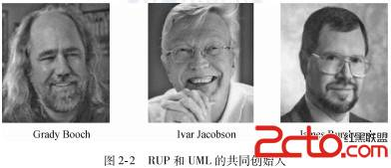
第2.1.3节 UML的发展史
UML的初始发起人：3位软件方法学大师

Slide 16
第2.1.3节 UML的发展史
Rational公司
创始人毕业于美国的军事院校
1981年，创办了一家以为美国军方使用的Ada语言做编译器为主的软件公司
最初的产品称为Apex，是一种包括了软件和硬件的Ada开发环境
2003年，Rational公司被IBM公司收购，成为IBM旗下的一个品牌

Slide 17
第2.1.3节 UML的发展史
Grady Booch
自Rational公司创办起，Grady Booch一直是技术方面专家和首席科学家
Grady Booch是面向对象方法最早的倡导者之一
1991年,他将以前面向Ada的工作扩展到整个面向对象设计领域，提出了面向对象开发的Booch方法——Booch 1991

Slide 18
第2.1.3节 UML的发展史
James Rumbaugh
1969年，加入通用电气研发中心，一直工作25年
1994年10月，加入Rational公司
1991年，提出了面向对象的建模技术(OMT)方法

Slide 19
第2.1.3节 UML的发展史
Ivar Jacobson
瑞典Objectory AB公司的创始人
1995年秋，Rational公司收购了Objectory AB公司，其创始人Ivar Jacobson也加盟到Rational公司
1994年，提出了OOSE方法

Slide 20
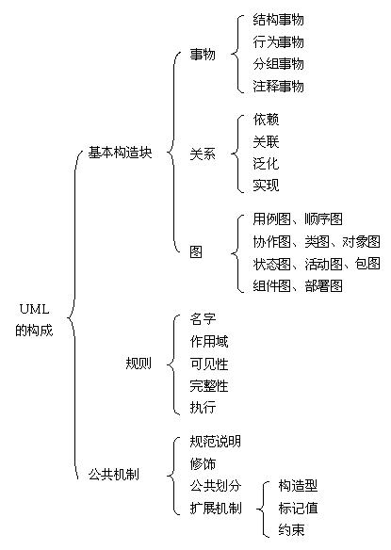
第2.2.1节 UML的构成

Slide 21
第2.2.1节 UML的构成
模型元素
UML把可以在图中使用的概念统称为模型元素
模型元素：事物，关系
事物表达模型中的某个概念
关系表达事物之间的相互连接

Slide 22
第2.2.1节 UML的构成
事物
结构事物是UML模型中的名词，它们通常是模型的静态部分
行为事物是UML模型中的动词，它们通常是模型的动态部分
分组事物是UML模型的组织部分
注释事物是UML模型的解释部分

Slide 23
第2.2.1节 UML的构成
关系
依赖关系是一种使用关系，说明一个事物使用另一个事物的信息和服务
关联关系是一种结构关系，说明一个事物的实例与另一个事物的实例间的静态联系
泛化关系是一般事物（称为超类或父类）和该事物的较为特殊的种类（称为子类）之间的继承关系
实现关系是事物之间的语义关系，说明一个事物提供了另一个事物的功能契约的实现

Slide 24
第2.2.1节 UML的构成
图
模型通常作为一组图呈现出来，图将两类模型元素聚集在一起
图画成顶点（代表事物）和弧（代表关系）的连通图
十种类型的图
用例图，类图，对象图，顺序图，协作图，状态图，活动图，包图，组件图，部署图

Slide 25
第2.2.1节 UML的构成
规则
名字——任何UML成员（事物、关系、图）都必须有一个名字
作用域——UML成员所定义的内容起作用的上下文环境，分对象级别和类级别
可见性——UML成员能被其他成员引用的方式
完整性——UML成员之间互相连接的合法性和一致性
执行——UML成员在运行时的特性

Slide 26
第2.2.1节 UML的构成
公共机制
规范说明——提供了对构造块的语法和语义的文字叙述
修饰——为模型元素附加一定的语义
公共划分——对UML的很多构造块进行二分法划分，一者说明抽象，另一者说明具体细节
扩展机制——为UML提供了扩充其表达内容的范围的能力，以描述各种新出现的事物

Slide 27
第2.2.1节 UML的构成
扩展机制
构造型——也称版型，扩展了UML的词汇，可以用来创造新的构造块
标记值——扩展了UML构造型的特性，可以用来创建构造型的规范说明的新信息
约束——扩展了UML构造块的语义，可以用来增加新的规则或修改现有的规则

Slide 28
第2.2.2节 UML的模型图与视图
模型图
用例图——描述外部用户看到的系统功能，并指出各功能的操作者
类图——描述系统的静态结构，定义类的内部结构和类之间的关系
对象图——类图的实例，在某个时刻系统存在的对象间的静态结构
包图——描述组织系统的建模元素的分组机制（分层结构）

Slide 29
第2.2.2节 UML的模型图与视图
模型图
顺序图——描述对象之间传递消息的时间顺序
协作图——描述在一次交互中有意义的对象间的空间结构及链上的消息
状态图——描述一个类对象所经历的历程中各个状态和连接这些状态的变迁
活动图——描述系统的流程，可以是工作流，也可以是事件流

Slide 30
第2.2.2节 UML的模型图与视图
模型图
组件图——描述实现系统的各种组件（一种可替换的软插件）及其之间的关系
部署图——描述位于结点实例上的运行组件实例的安排

Slide 31
第2.2.2节 UML的模型图与视图
视图
对于复杂系统建模，需要从多个不同的方面来描述
因为各种人员——最终用户、分析人员、开发人员、系统集成人员、测试人员、技术资料作者和项目管理者
各自带着项目的不同日程，在项目的生命周期内各自在不同的时间、以不同的方式来看系统（视角不同）

Slide 32
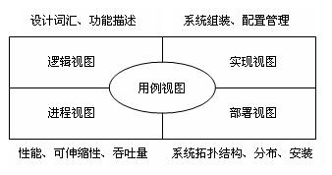
第2.2.2节 UML的模型图与视图
视图
视图代表在一个特定的方面对系统的组织和结构进行的投影
视图又由一种或多种模型图构成

Slide 33
第2.2.2节 UML的模型图与视图
视图
用例视图——由用例图表现
逻辑视图——静态部分由类图和对象图表现；动态部分由顺序图、协作图、状态图和活动图表现
进程视图——由顺序图、协作图、状态图和活动图表现
实现视图——由组件图表现
部署视图——由部署图表现

Slide 34
第2.2.2节 UML的模型图与视图
视图
用例视图——使用者：最终用户、开发人员、测试人员
逻辑视图——使用者：分析人员、开发人员
进程视图——使用者：分析人员、开发人员、系统集成人员
实现视图——使用者：最终用户、开发人员、测试人员、项目管理者
部署视图——使用者：最终用户、开发人员、系统集成人员、测试人员

Slide 35
第2.2.2节 UML的模型图与视图
“4+1”视图
最早由Philippe Kruchten于1995年提出
作为软件体系结构的表示方法
软件体系结构不仅关心结构和行为，而且还关心用法、功能、性能、弹性、复用、可理解性、经济与技术约束及其折中，以及审美的考虑

Slide 36
第2.3节 UML2.0的新增特性
UML1.x的不足
开发工具在实现UML方面不尽人意
企业应用中基于构件的开发和面向服务的架构（SOA）占据了主流地位
实时应用领域通常使用SDL（Specification and Description Language）和ROOM（Real-Time Object-Oriented Modeling）来定义构件和系统构架

Slide 37
第2.3节 UML2.0的新增特性
UML1.x的不足
应用开发的焦点已经从代码上升到模型；模型驱动体系结构（MDA）技术走向实用阶段；各种模型转换和代码生成技术可以自动将模型转化为应用程序

Slide 38
第2.3节 UML2.0的新增特性
UML2.0的修订的总方针
加强了系统构架建模能力，可以描述现今软件系统中的许多开发技术
加强了可执行模型和完全代码生成的能力，可以作为MDA的合适基础
提倡模块化结构，易于采用“核心+可选的专用子语言”模式进行建模

Slide 39
第2.3节 UML2.0的新增特性
UML2.0的大的改动之处
底层结构——外围包，核心包
上层结构——十二个包
活动图——动作，输入流，流终，连接符
组合——子活动，扩展区域，扩展泳道线
异常
交互概观图
用例图
一致性——4个兼容等级，38个兼容点

Slide 40
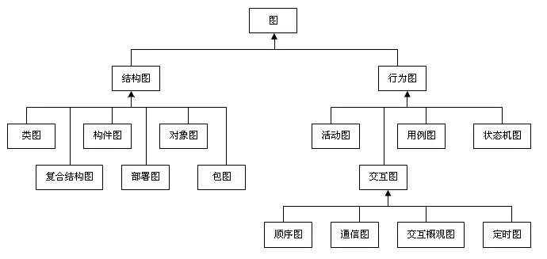
第2.3节 UML2.0的新增特性
UML2.0的大的改动之处

Slide 41
第2.3节 UML2.0的新增特性
UML2.0的大的改动之处
图名 | 目的 | 联系
活动（activity） | 过程行为与平行行为 | UML1.x中有
类（class） | 类、特征与关系 | UML1.x中有
通信（communication） | 对象间交互，着重连接 | UML1.x中协作图
构件（component） | 构件的结构和连接 | UML1.x中有
复合结构（composite structure） | 类的运行时刻分解 | UML2.0的新图
部署（development） | 制品在结点上的配置 | UML1.x中有
交互概观（interactive overview） | 顺序图和活动图的混合 | UML2.0的新图
对象（object） | 类的实例 | UML1.x中非正式图
包（package） | 编译时刻层次结构 | UML1.x中非正式图
顺序（sequence） | 对象间交互，着重顺序 | UML1.x中有
状态机（state machine） | 事件如何改变生命期中对象 | UML1.x中有
定时（timing） | 对象间交互，着重定时 | UML2.0的新图
用例（use case） | 用户在系统中如何交互 | UML1.x中有

Slide 42
众多的OO方法对UML2.0的贡献
Use Case
OOSE/Jacobson
Class
OOAD/Booch
Object
Sequence
OMT/Rumbaugh
State Machine
Component
Composite Structure
Package
Communication
其他的OO方法
Activity
Interaction Overview
Timing
Deployment

Slide 43
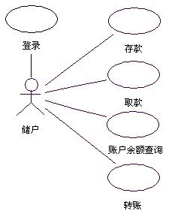
第2.4节 一个实际案例
简化的银行ATM系统
用例图

Slide 44
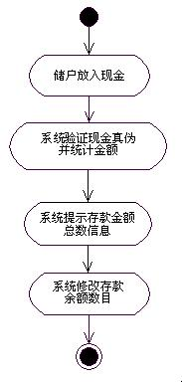
第2.4节 一个实际案例
活动图——存款

Slide 45
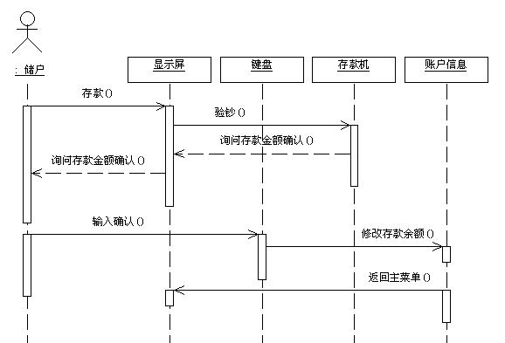
第2.4节 一个实际案例
顺序图——存款

Slide 46
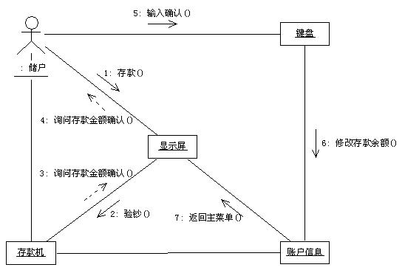
第2.4节 一个实际案例
协作图——存款

Slide 47
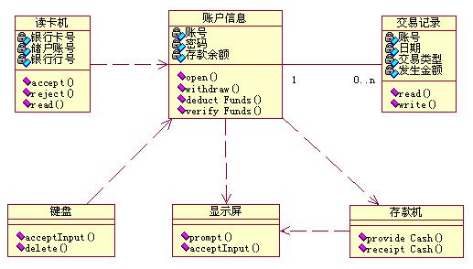
第2.4节 一个实际案例
类图

Slide 48
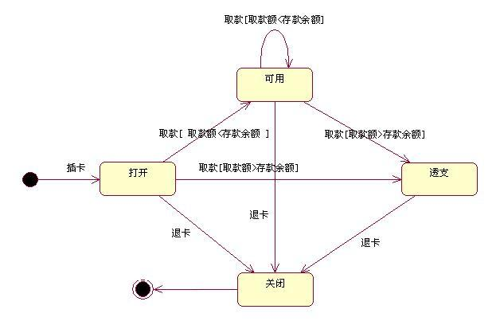
第2.4节 一个实际案例
状态图——“账户信息”类

Slide 49
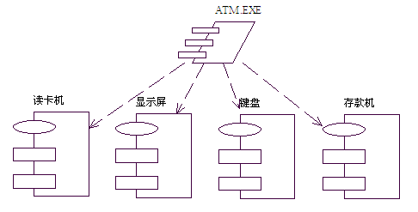
第2.4节 一个实际案例
组件图

Slide 50
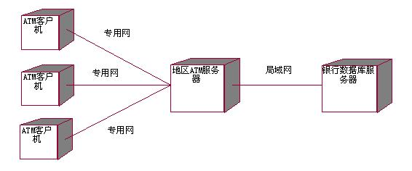
第2.4节 一个实际案例
部署图

Slide 51
第2章 统一建模语言UML概述
自学为主
以作业本方式，回答以下问题：
问题1、软件建模的原因是什么？
问题2、常见的模型分为几种类型，各自的特点是什么？
问题3、模型有哪些用途？建模原则有哪些？
问题4、UML的定义是什么？给予适当的解释。

Slide 52
第2章 统一建模语言UML概述
问题5、UML的三个主要创始人是谁，各自提出了什么方法？
问题6、UML的发展历程经历了哪些阶段？各自的主要特征是什么？
问题7、图示说明UML的构成。对图中的概念（除各种图之外）给予适当的解释。
问题8、简述10种模型图的用途。

Slide 53
第2章 统一建模语言UML概述
问题9、简单论述模型图和视图的关系。
问题10、为什么要大规模地修订UML1.x？在UML2.0中是如何解决模型驱动结构（MDA）的？
问题11、 UML2.0定义了38个兼容点是哪些？
问题12、如何将各种模型图统一起来，描述一个软件系统？

Slide 54
作业评分参考标准
问题1、应当回答模型是什么。-3
问题4、要解释制品、可视化、详述、构造、文档化的涵义。-5
问题5、应当适当解释三种方法的核心思想及特征。-3
问题7、应当适当解释基本概念。-5
问题9、应当讲明实（模型图反映客观规律）与虚（视图反映方面、视角和投影）的关系，人员是否介入的特征。-3

Slide 55
作业评分参考标准
问题10、应当回答UML2.0如何解决MDA的。要从各种渠道收集、分析、整理答案。-5
问题11、应当具体回答38个兼容点是什么。-5
问题12、宏观综述：分析阶段、设计阶段、测试阶段、部署阶段。微观综述：十种模型图之间的逻辑关系。-5，-3

Slide 56
作业评分参考标准
MDA的概念
目的：利用建模语言创建模型，由模型驱动自动生成可执行程序。
MDA架构：CIM，PIM，PSM
计算无关模型CIM（Computational Independent Model）。用于建立业务需求、流程和规则等业务模型。一般使用UML的用例图和活动图。

Slide 57
作业评分参考标准
平台无关模型PIM（Platform Independent Model）。从业务流程中抽象出逻辑运算。一般使用UML的类图、状态图、顺序图。
平台特定模型PSM（Platform Specific Model）。将PIM与系统执行环境和技术相结合。PIM可以被转换为多种多样的PSM。一般有Java/EJB，CORBA，XML/SOAP等实现方式。PSM可以自动产生系统可执行程序。

Slide 58
作业评分参考标准
PIM到PSM的转换，需要一个正式结构化和跨平台兼容的中介模型。以执行其转换。UML2.0提供了这一层次的中介模型。
OCL（Object Constraint Language，对象约束语言）。在UML中，OCL主要用于编写类图中的约束，状态图与活动图中的监护条件。
OCL是一种形式化的表达式语言，可以被自动化工具理解。

Slide 59
作业评分参考标准
特性描述文件（profile）使得UML能够适应于特定平台（J2EE或.NET）。它将跨平台或跨领域的通用术语应用到用户的模型元素中。
程序代码生成工具能够利用特性描述文件，生成特定平台或环境的执行代码。
在模型中，对模型元素添加构造型、标记值、约束等特性说明，将模型元素应用到特定平台。此时，可以利用OCL。

Slide 60
作业评分参考标准
特性描述文件与特定平台挂钩。
例如，使用Web Service特性描述文件的模型可以转换成可部署的Web服务。
例如，Omondo Eclipse IDE插件（plugin）提供一个J2EE的特性描述文件。

Slide 61
作业评分参考标准
PIM到PSM的转换的实现方式
1、MOF（Meta-Object Facility，元对象设施）为UML和其他非常专业化的语言规范了相同的基本概念。
2、CWN（Common Warehouse Metamodel，公共仓库元模型）提供了转换（指代码生成）所需要的大量的已认可的中间件技术及成功案例。

Slide 62
作业评分参考标准
PIM到PSM的转换的实现方式
3、XMI（XML Metadata Interchange，XML元数据转换）规范支持了各种模型的相互转换。因此，任何模型都可以采用XML格式的文件来表达。
4、UML的各种模型图提供了实际项目的逻辑解决方案。

Slide 63
作业评分参考标准
PIM到PSM的转换的实现方式
5、与特定语言/平台相关的Profiles（特性描述文件）提供了逻辑解决方案到实际技术解决方案的映射。
6、代码生成工具读取UML模型和Profiles。生成可执行代码的框架作为输出。
7、开发人员再在每个类的每个方法的代码框架里添加上处理程序代码。

Slide 64
作业评分参考标准
问题10、应当回答UML2.0如何解决MDA的。要从各种渠道收集、分析、整理答案。-5
问题11、应当具体回答38个兼容点是什么。-5
问题12、宏观综述：分析阶段、设计阶段、测试阶段、部署阶段。微观综述：十种模型图之间的逻辑关系。-5，-3

Slide 65
第2章 统一建模语言UML概述
End
Thanks
侯爱民，13538377208，748697
zhhouam@163.com
ftp://172.28.89.9，账号：houaimins

